Slide 1
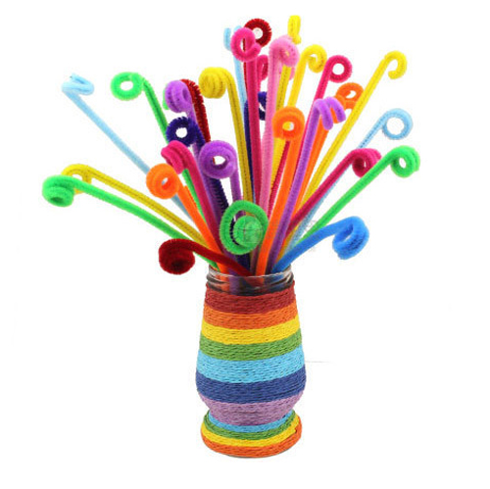
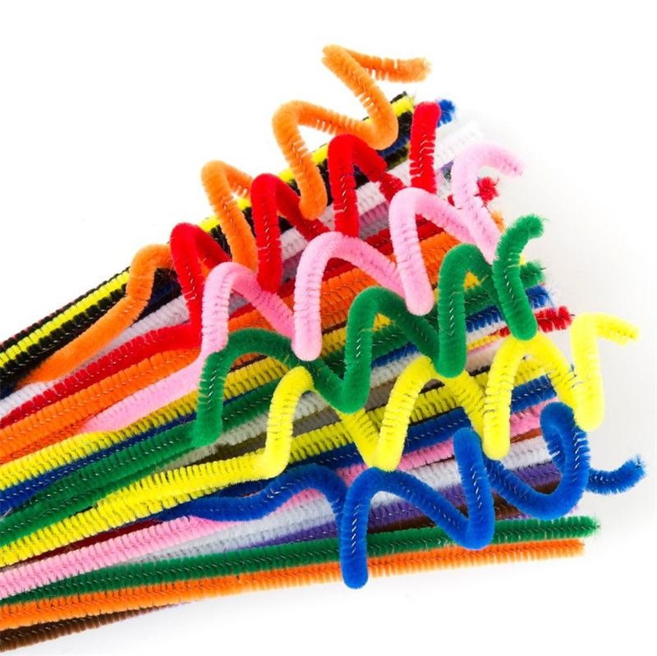
ГБОУ Школа №1467 ДО2
Мастер-класс
Синельная проволока
Из опыта работы воспитателя
Воробьевой Т. А.

Slide 2
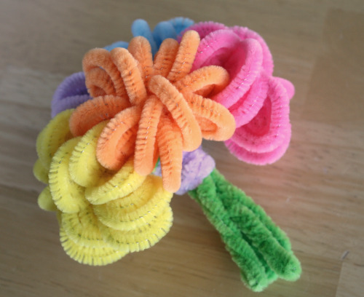
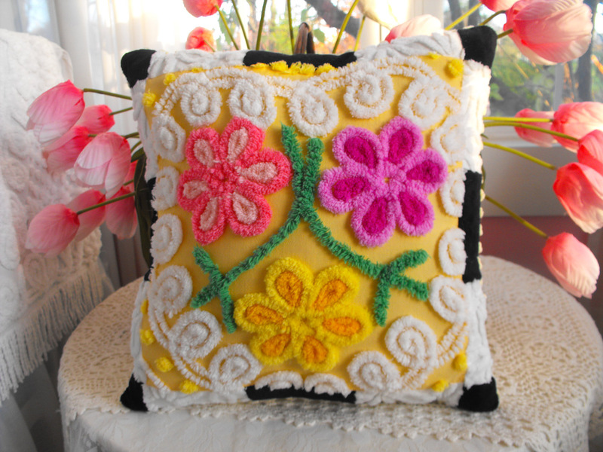
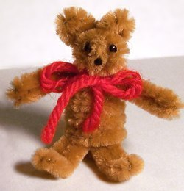
Синель - мохнатый шнур, скрученный из нескольких нитей, между которыми захвачен ряд коротких кончиков нитей,
торчащих во все стороны (ворс).
Синельная проволока – полезная и универсальная заготовка, которую можно использовать буквально во всех видах прикладного творчества.
С ней легко и приятно работать - она легко гнется, держит форму, отлично крепится к большинству поверхностей, и даже ребенок может разрезать ее обычными ножницами.

Slide 3
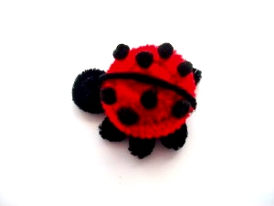
Цель: познакомить дошкольников с техникой нетрадиционной продуктивной деятельности с применением синельной проволоки .
Задачи:
научить делать Чудо-дерево из синельной проволоки;
научить способам и приёмам взаимодействия с синельной проволокой;
развивать мелкую моторику пальцев рук, внимание, творческие способности;
воспитывать взаимопомощь, доброжелательное отношение друг к другу.

Slide 4
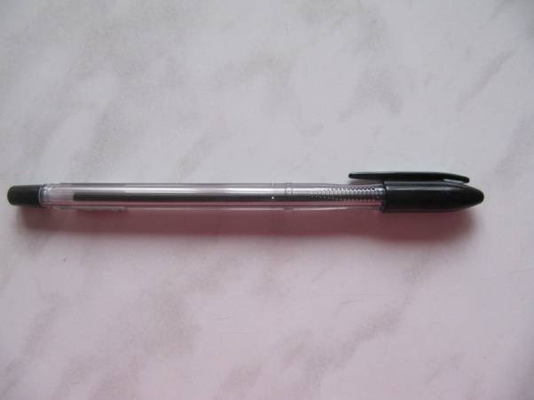
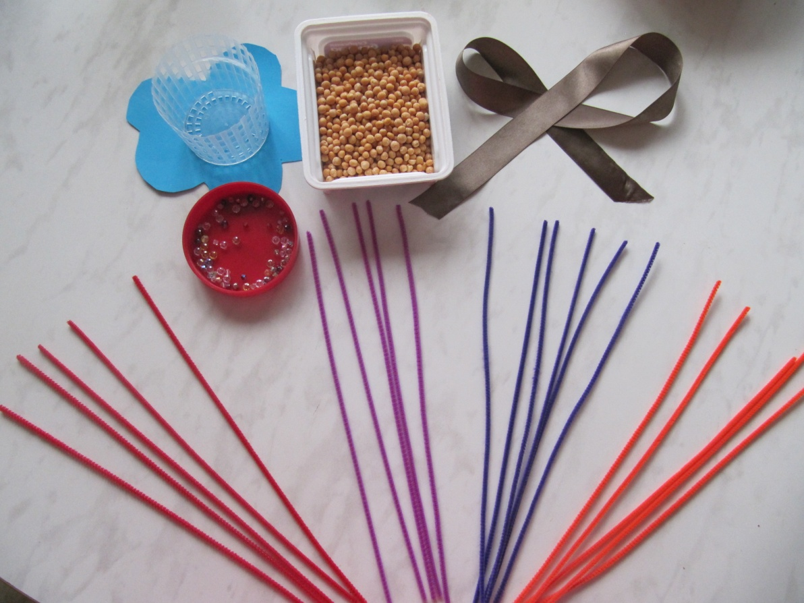
Чудо-дерево
Для работы нам необходимо:

Slide 5
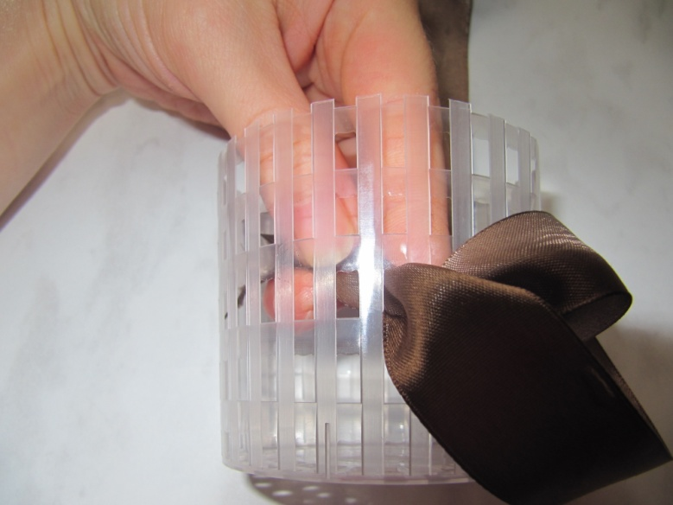
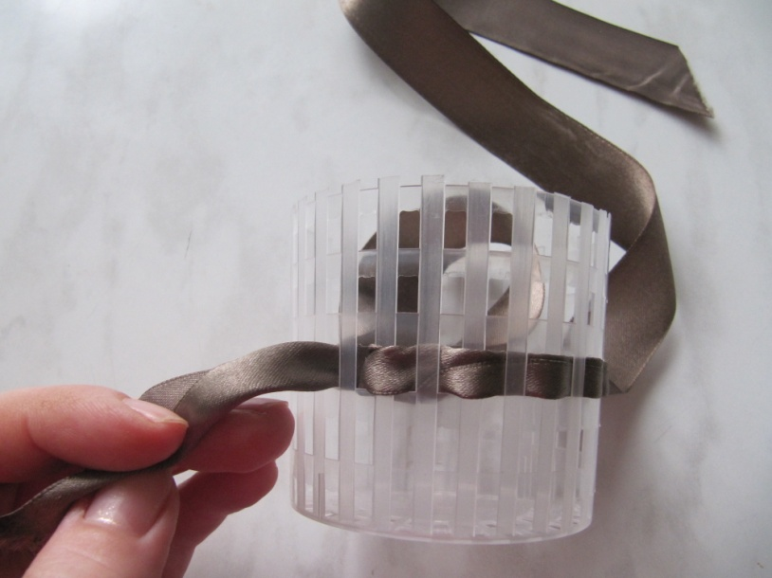
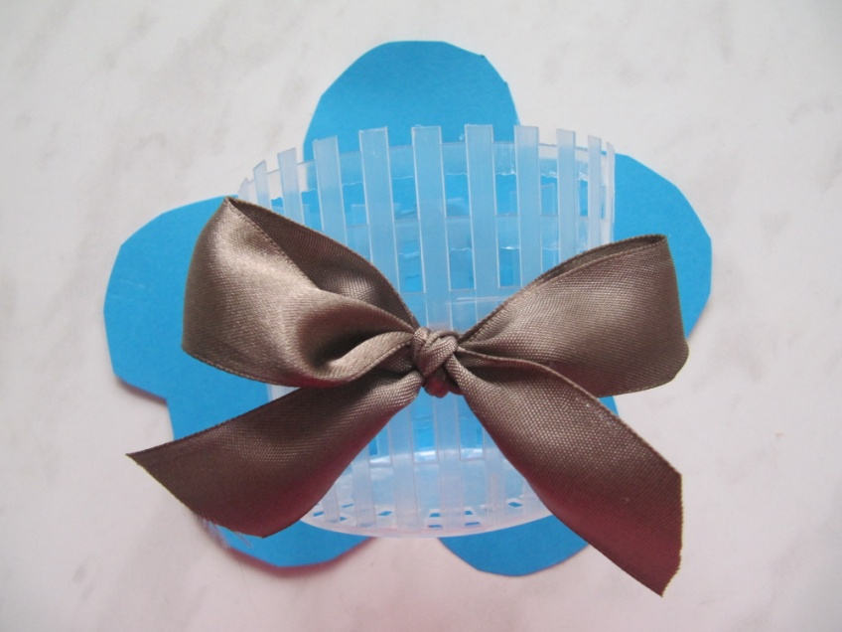
Украшение стаканчика

Slide 6
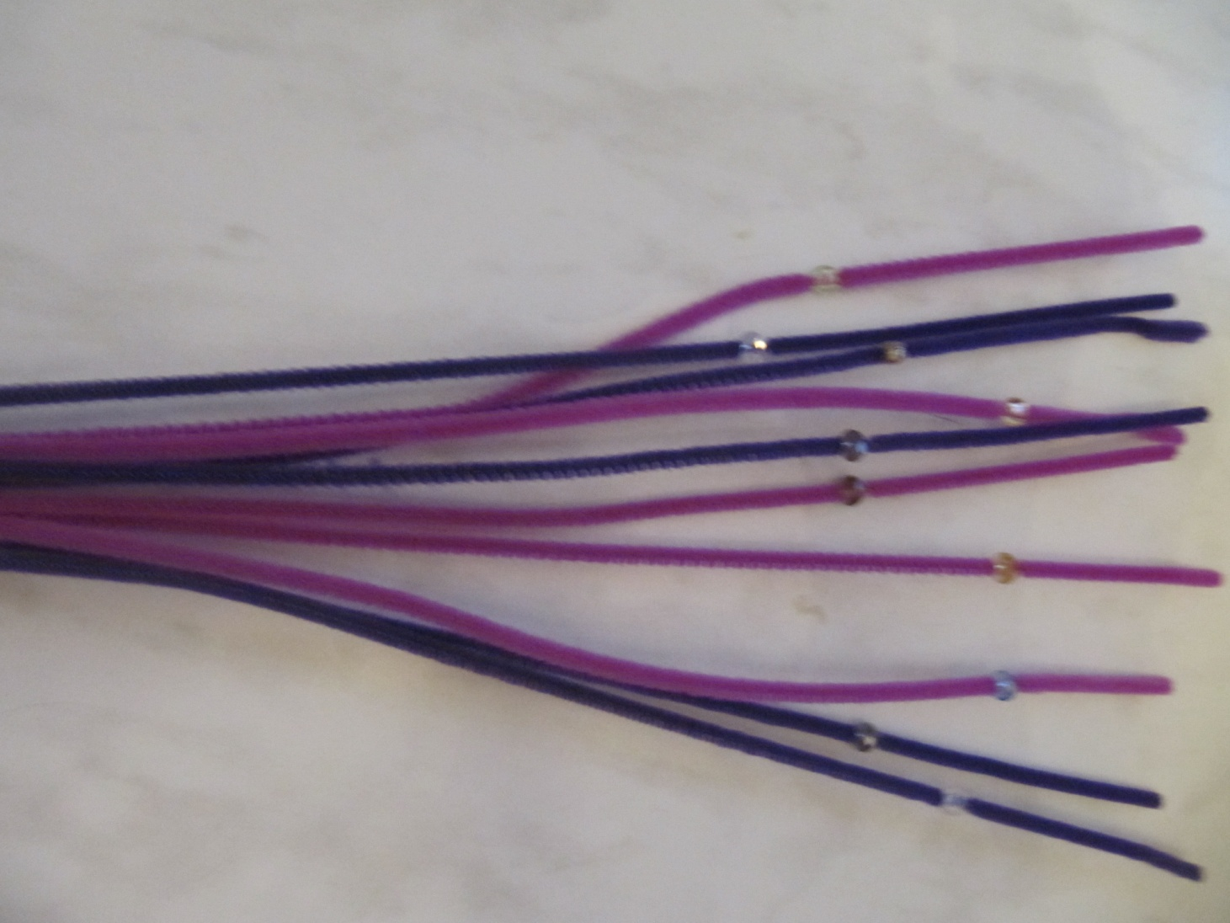
Нанизывание бусинок на проволку

Slide 7
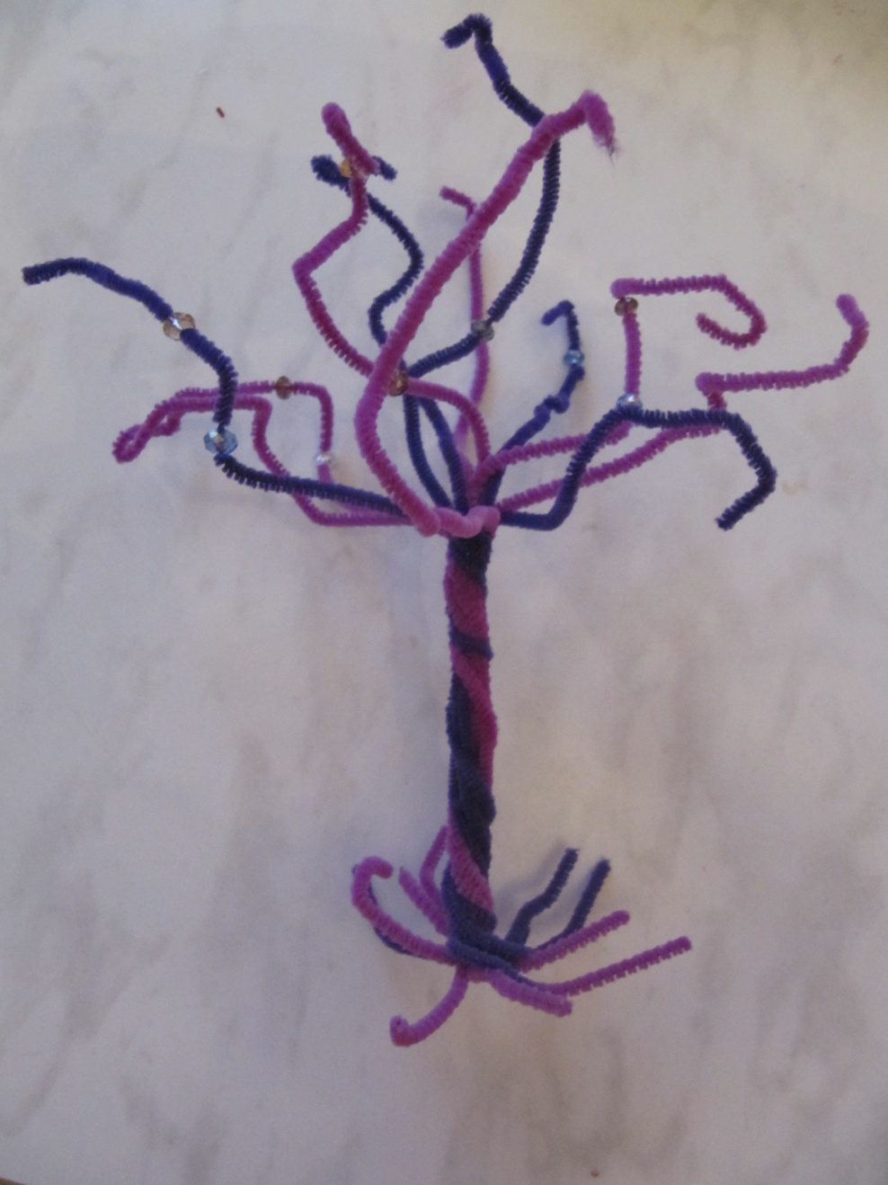
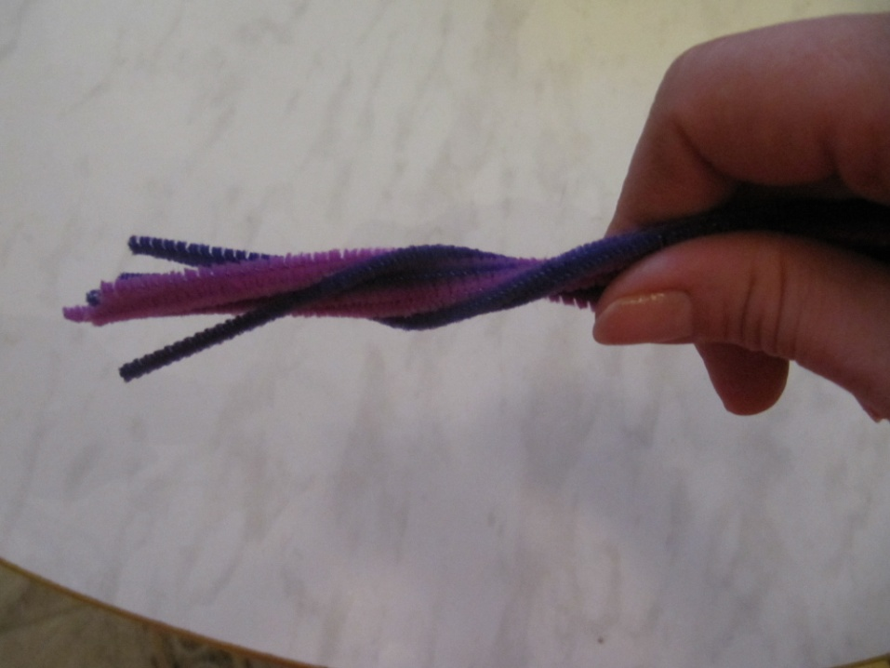
Изготовление дерева

Slide 8
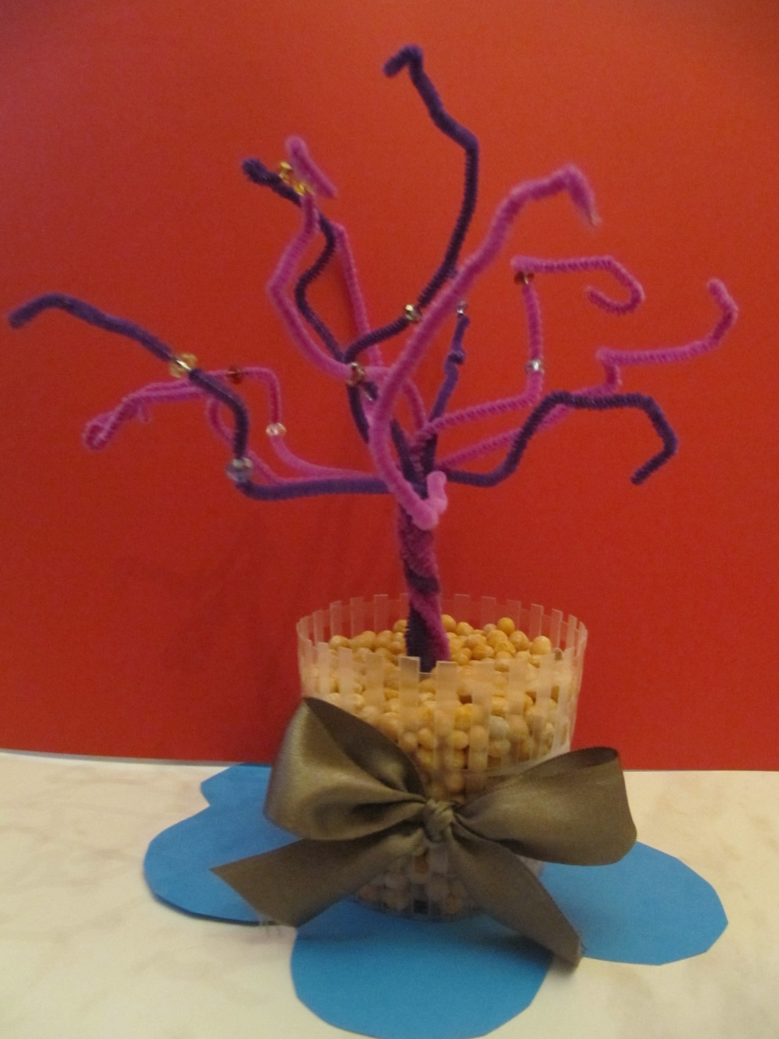
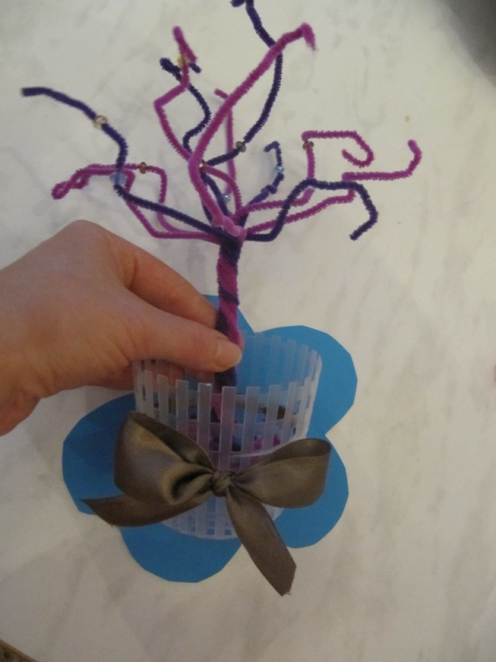

Slide 9
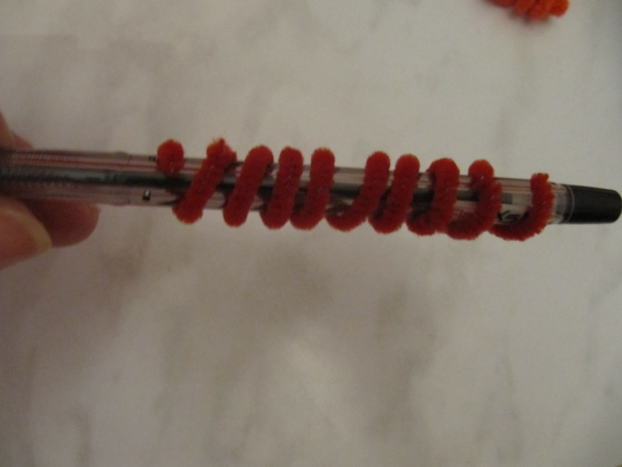
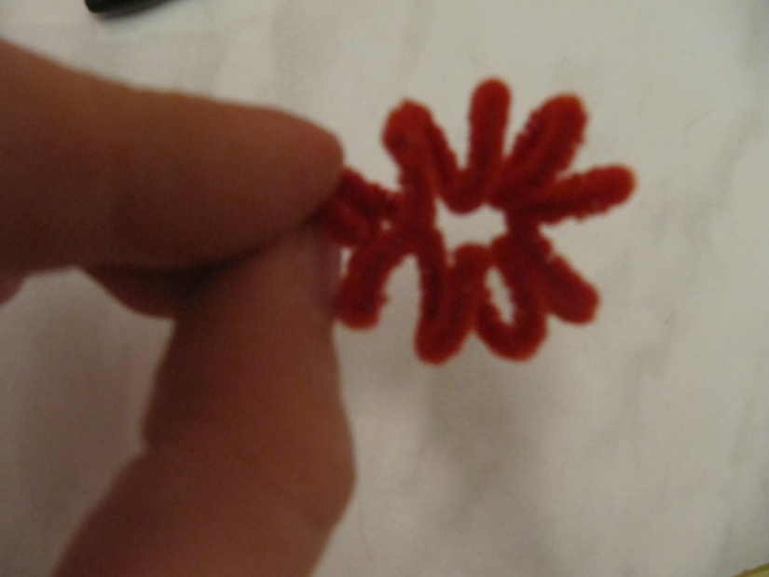
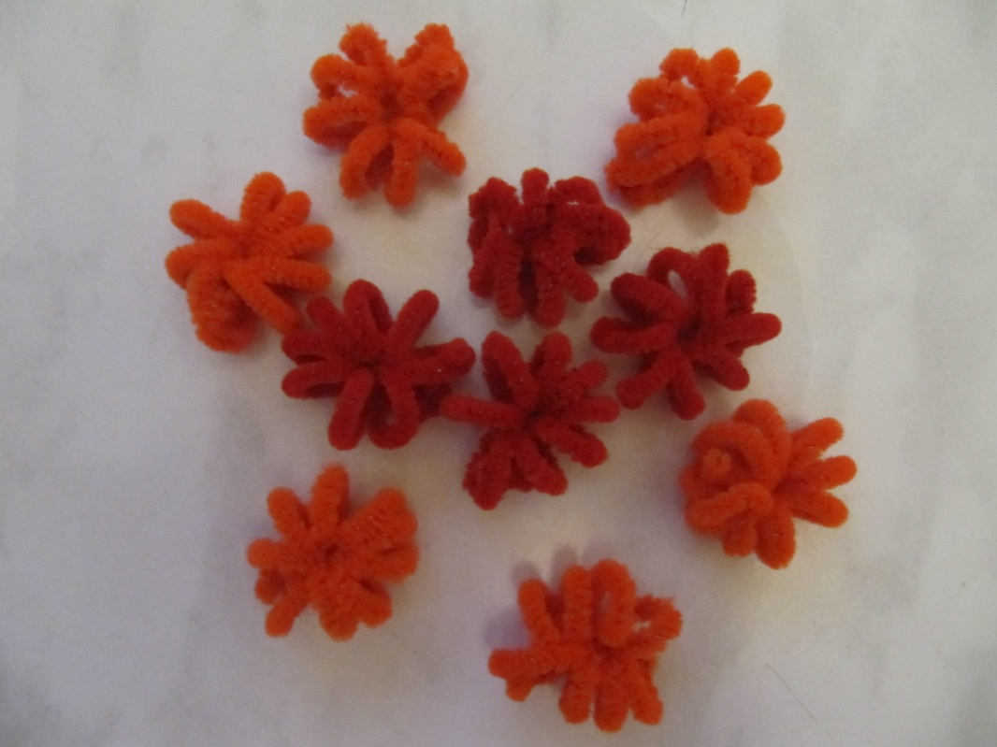
Изготовление цветочков

Slide 10
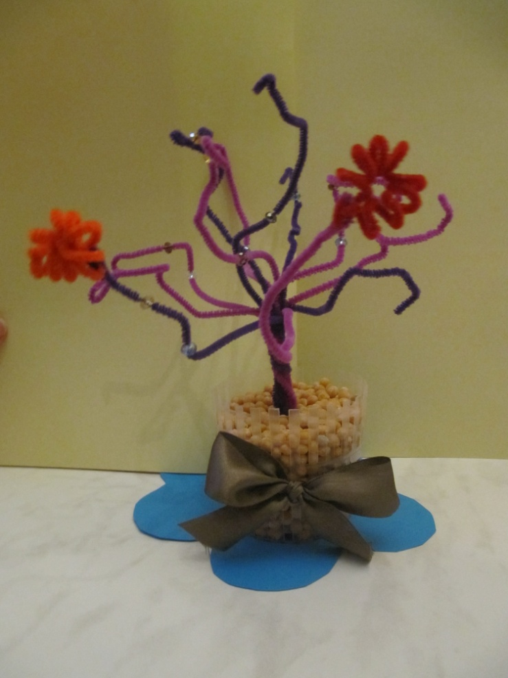
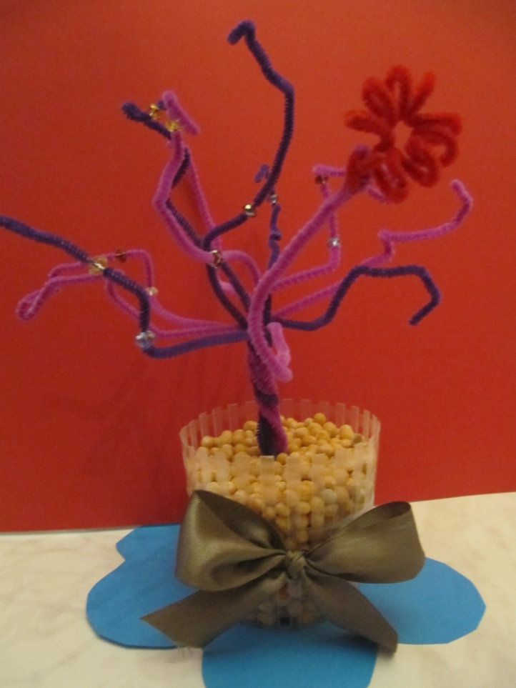
Крепление цветочков к дереву

Slide 11
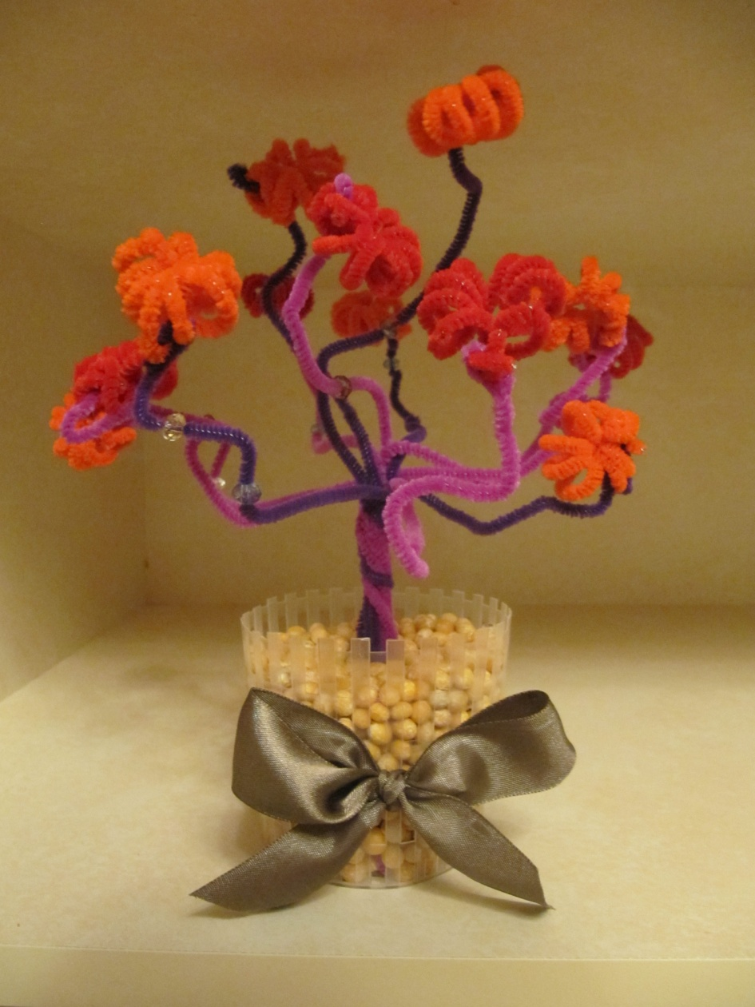
Чудо-дерево готово

Slide 12
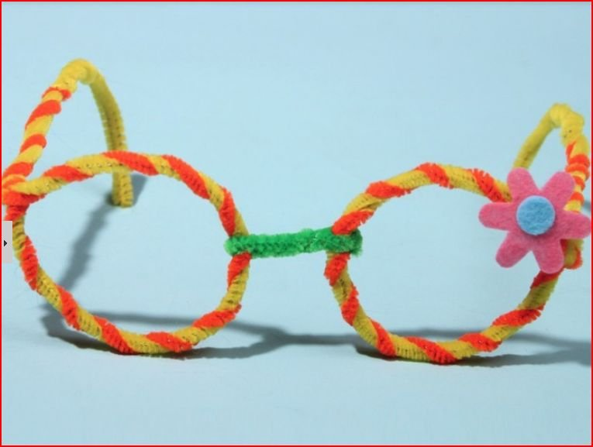
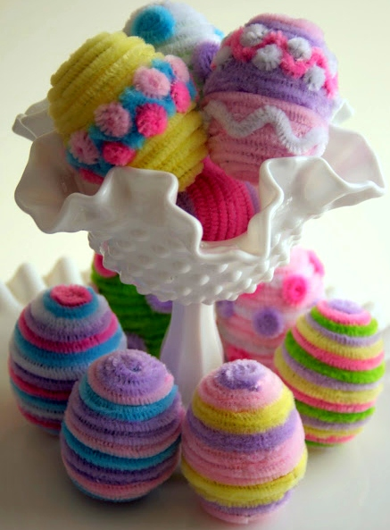
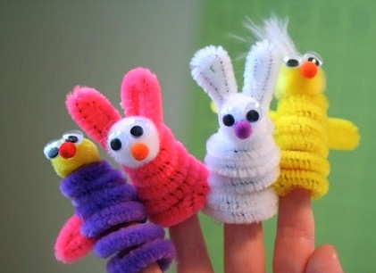
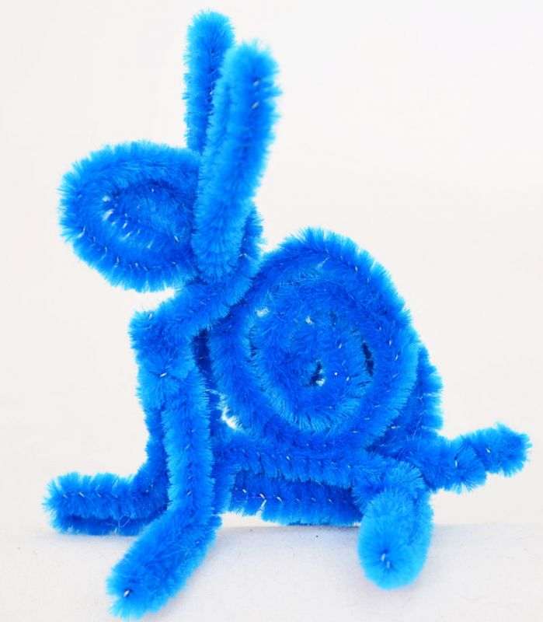
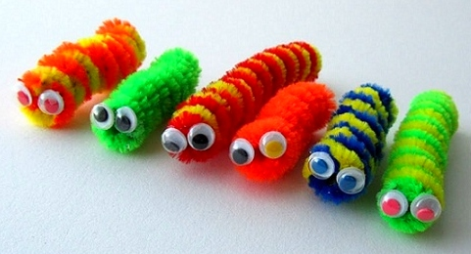
Поделки из сенильной проволки

Slide 13
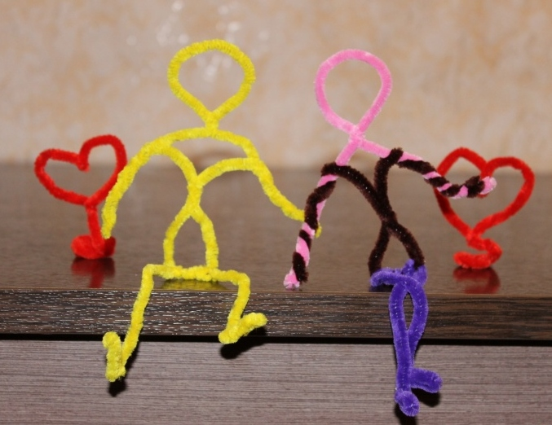
СПАСИБО ЗА ВНИМАНИЕ!

